Slide 1


Posilovací cvičení - horní končetiny
Základní škola a Střední škola CREDO, o.p.s
Číslo projektu: CZ.1.07/1.4.00/21.2963
Výukový materiál č.: VY_INOVACE_32_78_posilovací cvičení – horní končetiny
Vypracovala: Mgr. Miroslava Spurná
Určeno pro 8. ročník, ZŠ speciální
Vzdělávací oblast: Člověk a zdraví
Vzdělávací obor: Tělesná výchova
Tématický okruh: Činnosti ovlivňující zdraví
Vytvořeno dne: 5.3.2012
Odpilotováno dne: 5.4.2012
Anotace: Učební materiál byl vytvořen pro 8. ročníku ZŠ speciální. Učební materiál obsahuje cvičební karty, které seznamují žáky s cviky pro posílení horních končetin. Učebné materiál slouží k vytištění. Cvičební karty s jednotlivými cviky slouží jako didaktická pomůcka podporující aktivitu žáků při kolektivní i individuální pohybové aktivitě v rámci základní přípravy organismu před pohybovou činností v tělesné výchově. Cvičební karty také nabízí žákům strukturalizaci činností v úvodní části hodiny tělesné výchovy.

Slide 2
Metodický pokyn k učebnímu materiálu:
Učební materiál tvoří tři cvičební karty, které žákům představují různé typy cviků sloužící k posílení horních končetin. Každá karta obsahuje jednoduchý slovní popis daného cviku a je doplněna fotografií, která znázorňuje správné provedení cviku.
Žáky nejprve s uvedenými cviky seznámíme. Podle slovního popisu cviku a jeho znázornění na fotografii si předvedeme správné provedení cviku.
Jsou-li žáci s cvičebními kartami seznámení lze je použít v rámci rozcvičky v úvodní části hodiny nebo k sestavení kruhového tréninku v hlavní části hodiny tělesné výchovy.
Dle potřeby volíme buď počet provedení daného cviku (např. 10x) nebo dobu po kterou bude žák jednotlivé cviky provádět (např. 1 min.).
Pomůcky: gymball, thera band,
Zdroje:
KULHÁNKOVÁ, Eva. Cvičíme pro radost. Praha: Portál, 2007. ISBN 978-80-7367-333-8.

Slide 3
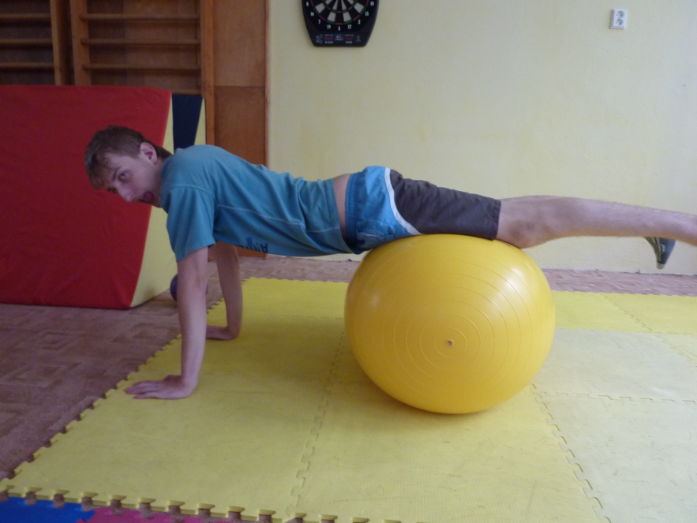
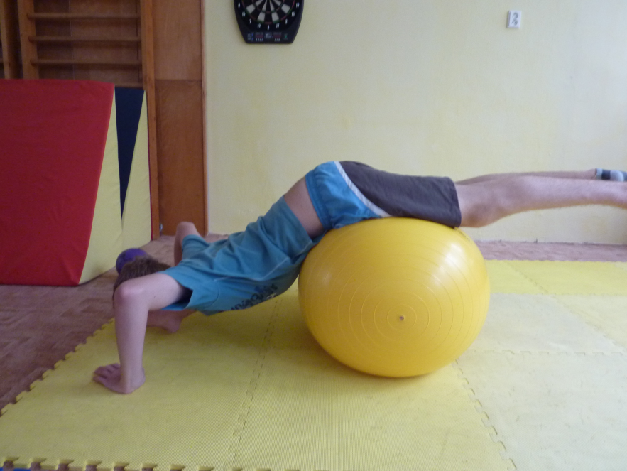
Horní končetiny – mlsná kočka
Ležíme na velkém míči, stehny se opíráme o míč, ruce se opírají o zem (pozice kočky na míči)
Provedeme klik – pokrčíme ruce tak, aby se obličej přiblížil k zemi (kočka si lízne mlíčka v misce)

Slide 4
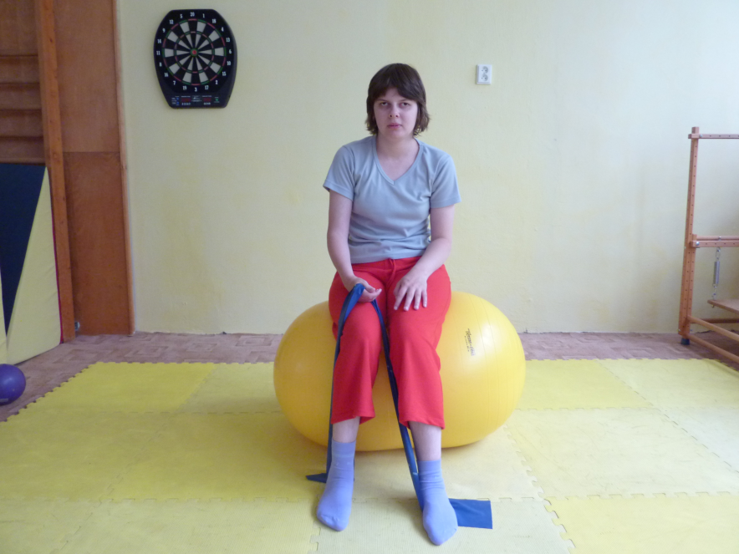
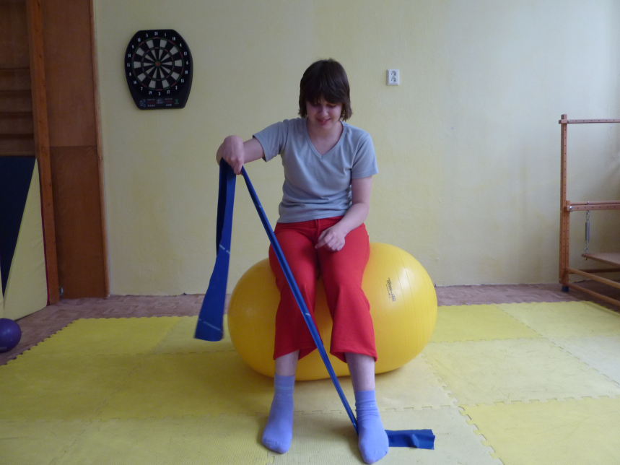
Horní končetiny - žížaly
Sedíme rovně na velkém míči
Nohama přidržujeme konce dvou thera bandů a rukama držíme jejich druhé konce;
Střídavě upažujeme (vytahujeme žížaly).

Slide 5
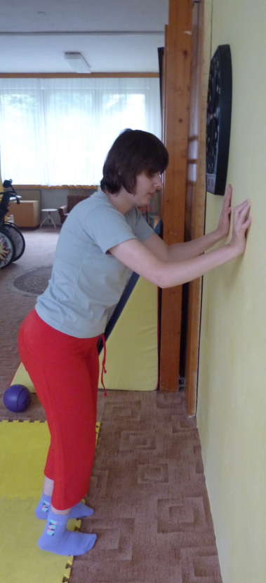
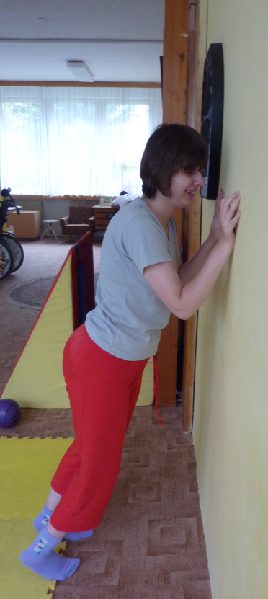
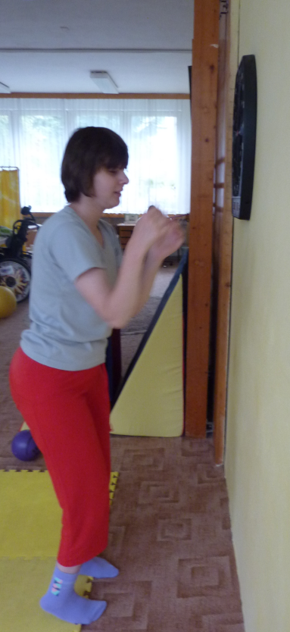
Horní končetiny - tleskání
Stojíme rovně čelem ke zdi, předpažené ruce se opírají o zeď.
Natažené paže pokrčíme, záda jsou rovná a neprohýbáme se v bedrech;
Rukama se odrazíme od zdi, tleskneme si a znovu se nataženými pažemi opřeme o zeď.
TLESK

